Slide 1
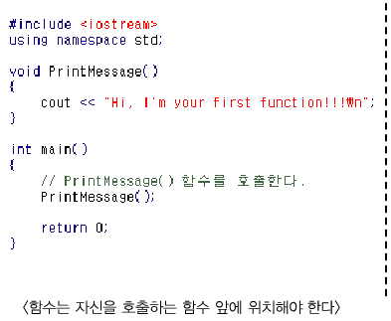
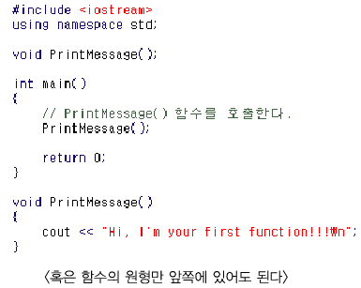
함수의 위치
C++에는 함수의 위치와 관련된 다음과 같은 규칙이 있다.
  함수는 자신을 호출하는 함수의 앞에 위치해야 한다.
  혹은 함수의 원형만 앞쪽에 있어도 된다.
[그림 14-5]

Slide 2
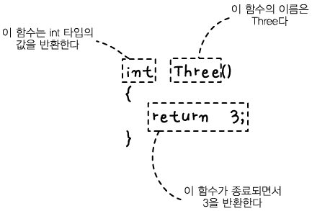
반환 값(Return Values)
함수는 하나의 값을 반환할 수 있다.
실행 결과
// 3을 반환하는 함수
int Three()
{
return 3;
}
int main()
{ // 함수를 호출하고 반환값을 보관한다.
int ret = Three();
cout << "ret = " << ret <<
"\n";
return 0;
}
[그림 14-7]
[그림 14-6]

Slide 3
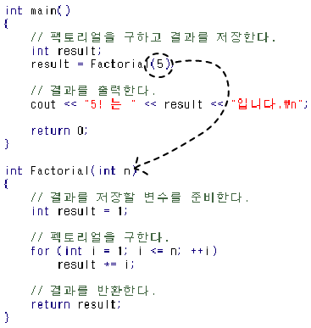
인자의 전달 (2)
인자는 함수의 매개 변수(Parameters)에 대입된다.
[그림 14-11]

Slide 4
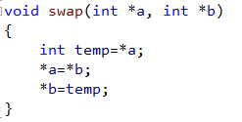

포인터 변수를 인자로 전달하기
  함수의 매개 변수는 포인터 타입으로 정의한다.
  인자를 넘겨줄 때는 결과 값을 담고 싶은 변수의 주소를 넘겨준다.
  함수 안에서 결과를 넘겨줄 때는 매개변수가 가리키는 곳에 값을 저장한다.

Slide 5

레퍼런스 변수
레퍼런스 타입의 변수는 변수의 또 다른 이름이다. 즉 변수의 별명을 뜻 한다.
참조변수라 하며 변수에 대해 참조되며, 반드시 초기화 되어야 한다.
레퍼런스의 제약
int & ref1; //오류, 선언과 동시에 초기화되어야 한다
int & ref2 =10; // 이름이 부여된 메모리 공간,
즉 변수이여 야 한다.

Slide 6
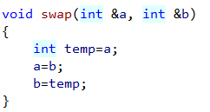
레퍼런스 변수를 인자로 전달하기
레퍼런스 타입의 인자를 사용해서 함수의 결과 값을 얻어오는 방법의 정리
  함수의 매개 변수는 레퍼런스 타입으로 정의한다.
  인자를 넘겨줄 때는 결과 값을 담고 싶은 변수를 그대로 넘겨준다.
  함수 안에서 결과를 넘겨줄 때는 매개 변수에 값을 넣어준다.

Slide 7

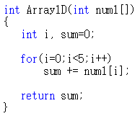
배열을 인자로 전달하기
배열을 인자로 전달하는 방법의 정리
  매개 변수의 타입을 적어줄 때 ‘배열의 원소 개수’는 적지 않는다.
  인자로 넘겨줄 때는 배열의 이름을 넘겨준다.
  인자로 넘어온 배열을 사용할 때는 그냥 평범한 배열을 사용하듯이 하면 된다.

Slide 8

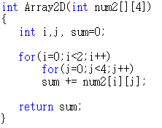
2차원 배열의 전달

Slide 9

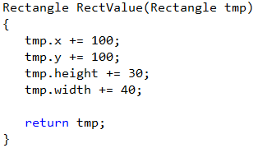
기본적인 구조체의 전달
구조체 변수를 인자로 전달하는 예

Slide 10

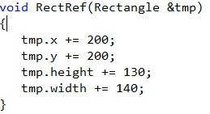
구조체의 전달과 성능 문제
조금 전의 방식(Call-by-value)으로 구조체 변수를 전달한 경우에 발생하는 성능 문제
  인자의 내용이 매개 변수에 복사되는 시간이 낭비된다.
  매개 변수의 크기가 커지므로 메모리가 낭비된다.
레퍼런스 변수를 사용해서 넘기면 위의 문제를 해결할 수 있다.

Slide 11
메서드 오버로딩
함수 오버로딩이란? (함수 중복정의)
  동일한 이름의 함수를 중복해서 정의하는 것!
함수 오버로딩의 조건
  매개 변수의 개수 혹은 타입이 일치하지 않는다.
함수 오버로딩이 가능한 이유
  호출할 함수를 매개 변수의 정보까지 참조해서 호출
  함수의 이름 + 매개 변수의 정보
  함수의 반환형은 오버로딩 조건에 포함되지 않는다.

Slide 12
메서드 오버로딩
함수 오버로딩의 예
  FunctionOverloading.cpp
int function1(int n){…}
int function1(char c){…}
int function2(int v){…}
int function2(int v1, int v2){…}

Slide 13
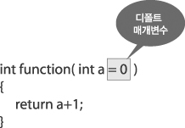
디폴트 매개 변수
디폴트 매개 변수란?
  전달되지 않은 인자를 대신하기 위한 기본 값이 설정되어 있는 변수

Slide 14
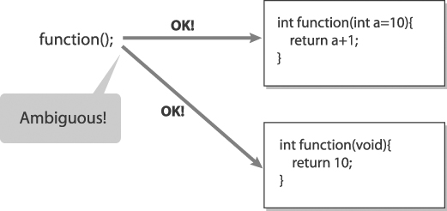
디폴트 매개 변수
디폴트 매개변수 vs. 함수 오버로딩
int function(int a=10){
return a+1;
}
// 모호한 호출
int function(){
return 10;
}
int main(void)
{
std::cout<<function()<<std::endl;
std::cout<<function(10)<<std::endl;
return 0;
}

